Slide 1
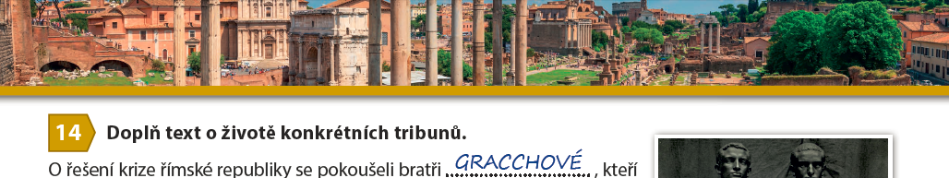
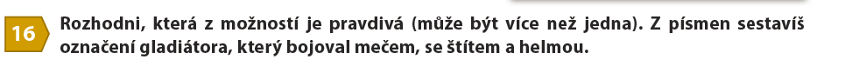
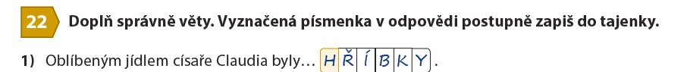
Téma: Principát, Adoptivní císaři
Dějepis 6.C– instrukce (8.6.-12.6.)
Pusť si video: https://www.youtube.com/watch?v=BbOZHLJeTyw
Opakování - PS (Řím od strany 40) moje vydání str. 45 / cv. 14, 16, str. 46/cv.22
Dotazy : k.valisova@centrum.cz

